Slide 1

새별의 파워포인트
IOT 프로그래밍 3조
길건너 친구들 아이디어
2022.06.08
3조 : 2017250002 권제한
2019250052 조민경
2017250037 이현수
발표자 : 이현수
ⓒSaebyeol Yu. Saebyeol’s PowerPoint

Slide 2


목차
a table of contents
1
작품 소개
2
개발 과정
3
구현 기능 및 핵심 코드
4
시연 영상
ⓒSaebyeol Yu. Saebyeol’s PowerPoint

Slide 3

Part 1
작품 소개
ⓒSaebyeol Yu. Saebyeol’s PowerPoint

Slide 4
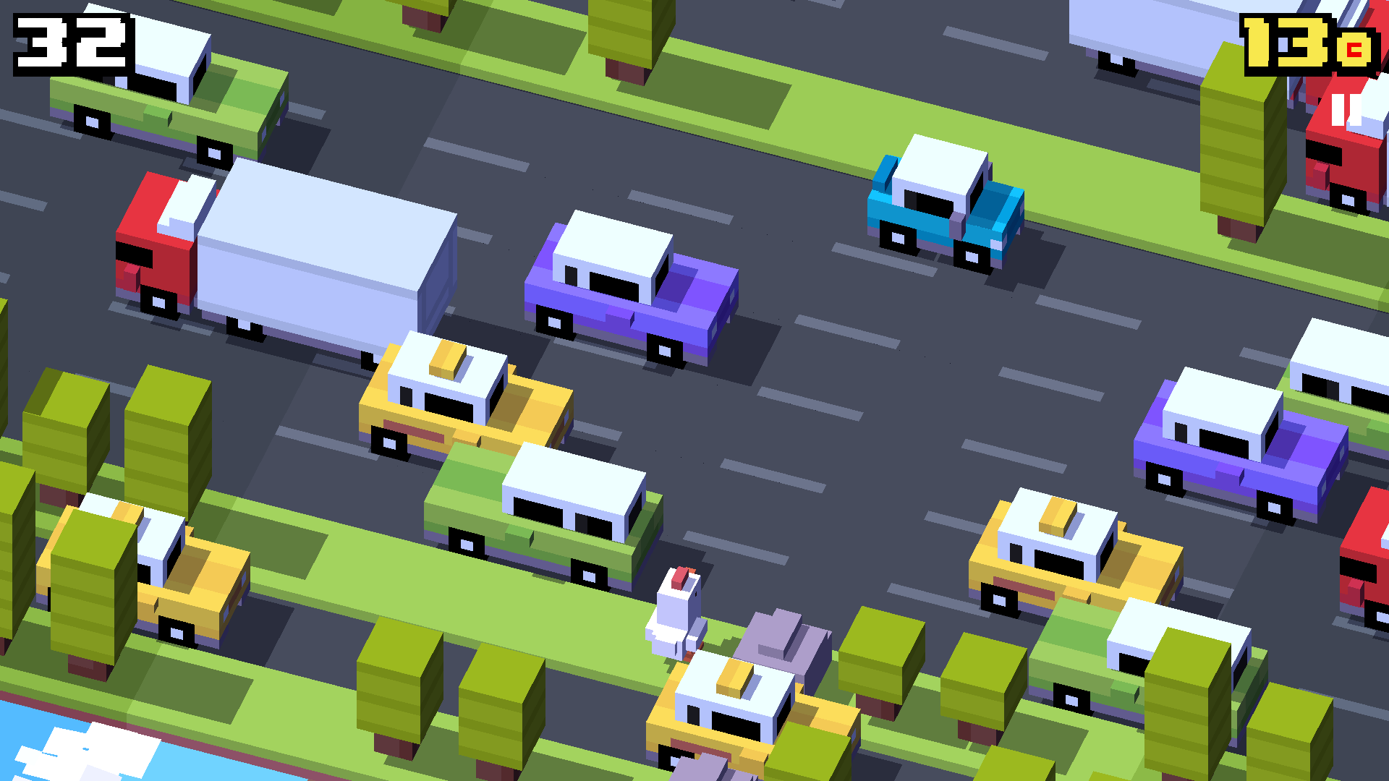

Part 1
작품 소개

Slide 5
Part 1
작품 소개
게임 메인 요소
캐릭터 이동
장애물 출현
스코어링
활동 감지
다양성

Slide 6

Part 2
개발 과정
ⓒSaebyeol Yu. Saebyeol’s PowerPoint

Slide 7
Part 2
개발 과정
이동 구현
기본 구현
난이도 추가
이동 구현
Step 3
최종 구현
Step 4
Dot 매트릭스 상에서
Tact 스위치를 이용한
캐릭터 이동 목표
정적, 동적 장애물 구현
CLCD & FND 스코어
출력 목표
난이도 요소(게임 속도)
구현 및 추가 요소 논의
특정 스코어 도달 시
O X 퀴즈 추가 목표
장애물 요소 신호등 추가
>>
>>
>>
게임의 기본이 되는 움직임 구현.
목표로 했던 게임 구현. 추가 구현 요소 논의
Easy Nomal Hard 난이도 설정
일정 구간 도달 시 추가 조작
요구하는 관문 추가 논의
15점 마다 O X 퀴즈 출현
Tact 스위치 이용 선택
LED로 신호등 상태 표현

Slide 8
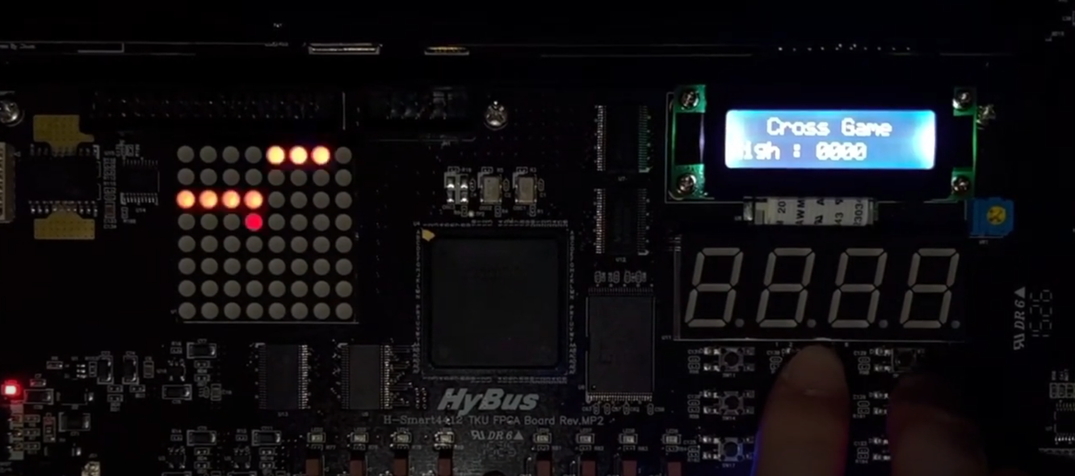
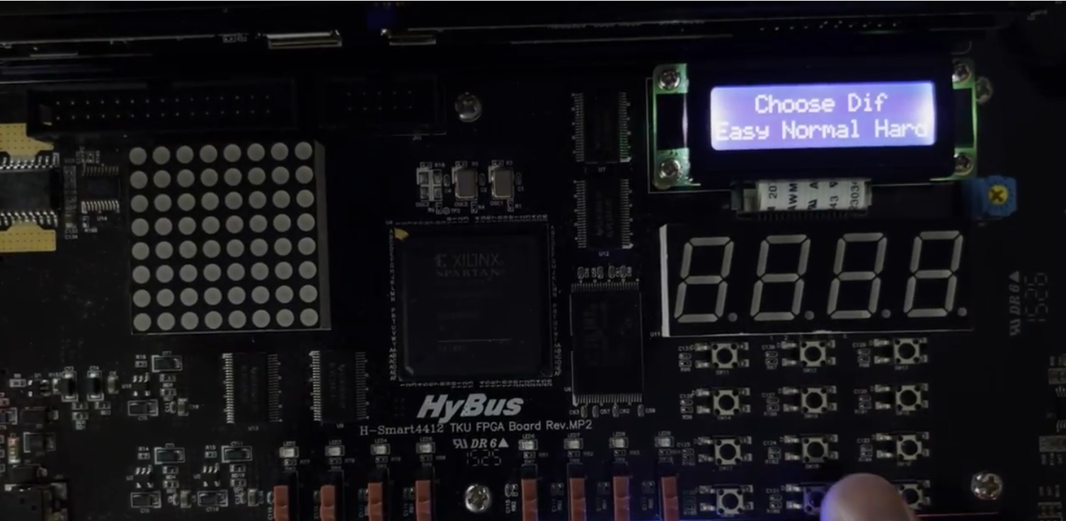
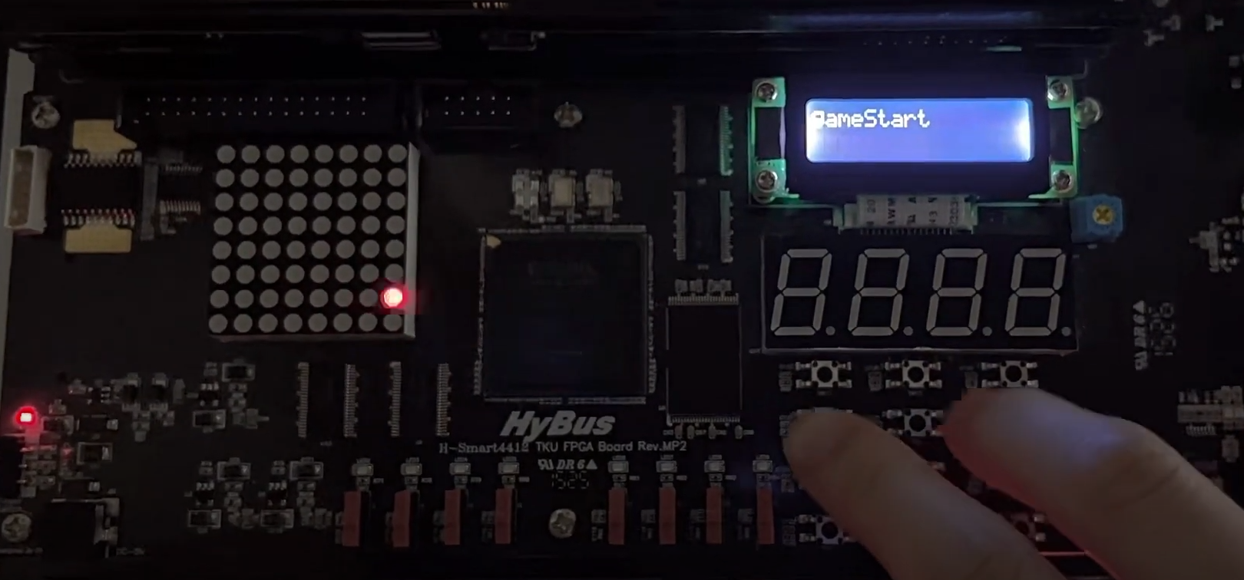
Part 2
개발 과정

Slide 9

Part 3
구현 기능 및
핵심 코드
ⓒSaebyeol Yu. Saebyeol’s PowerPoint

Slide 10
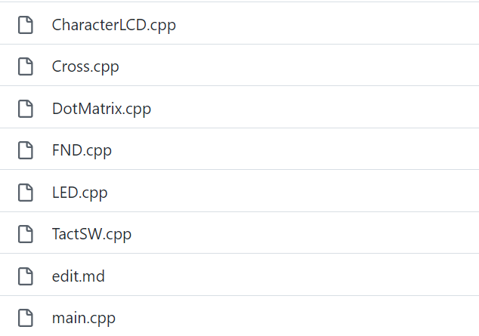
Part 3
전체 코드

Slide 11
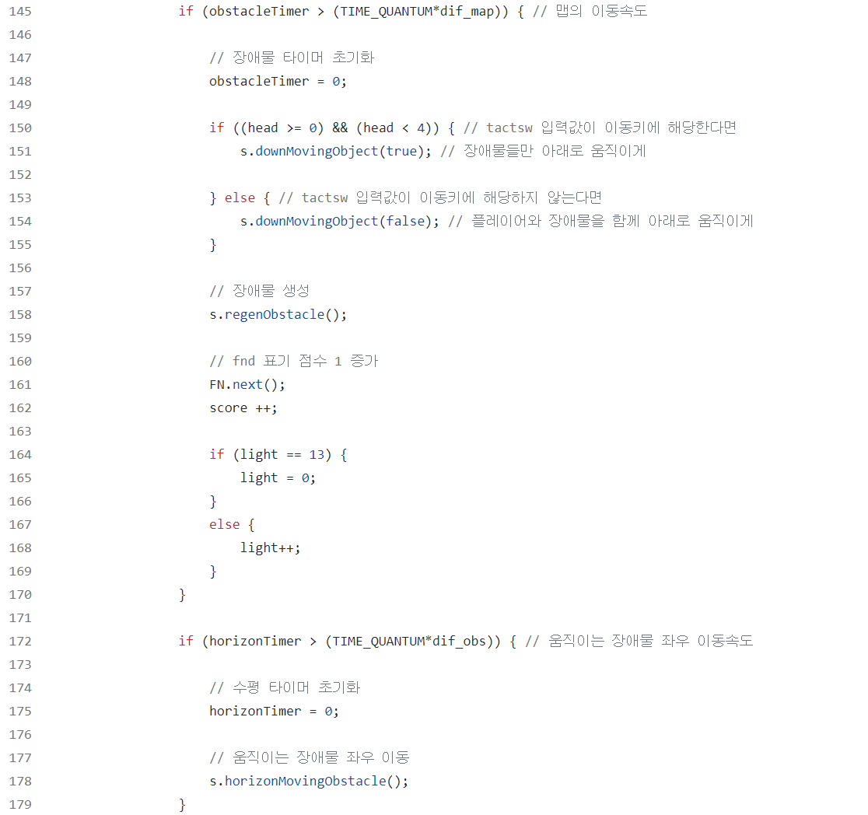
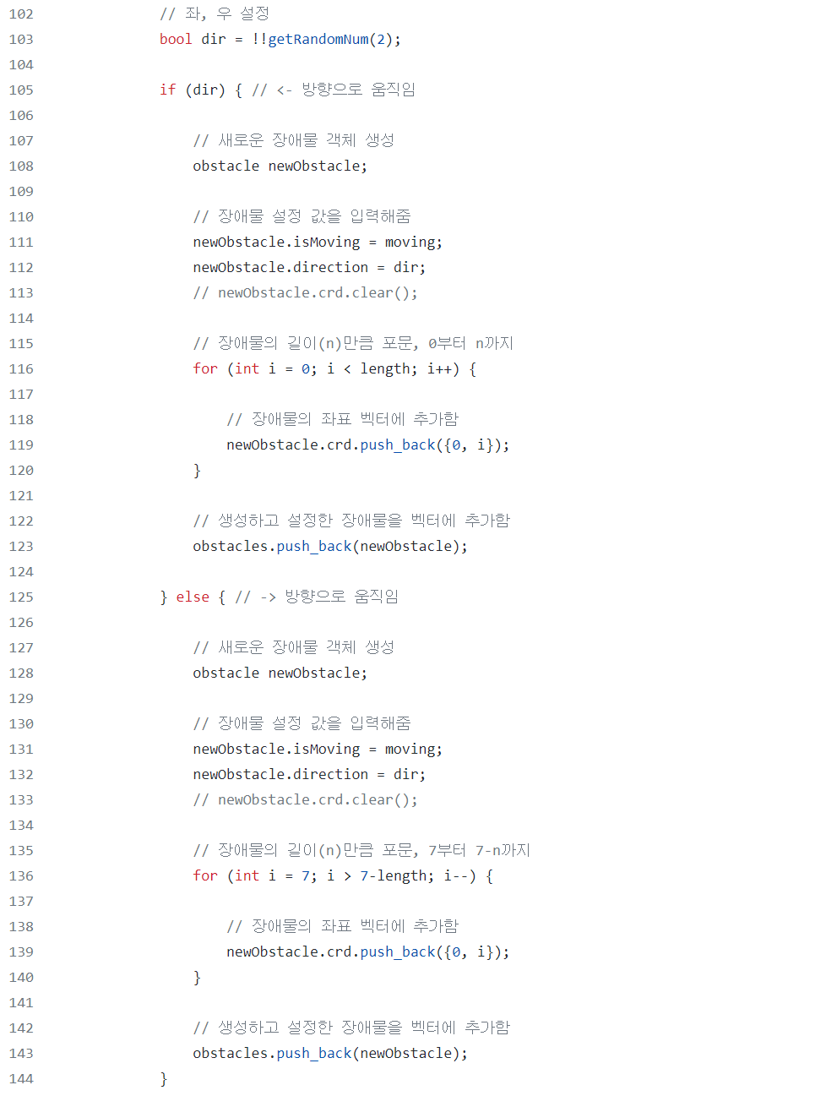
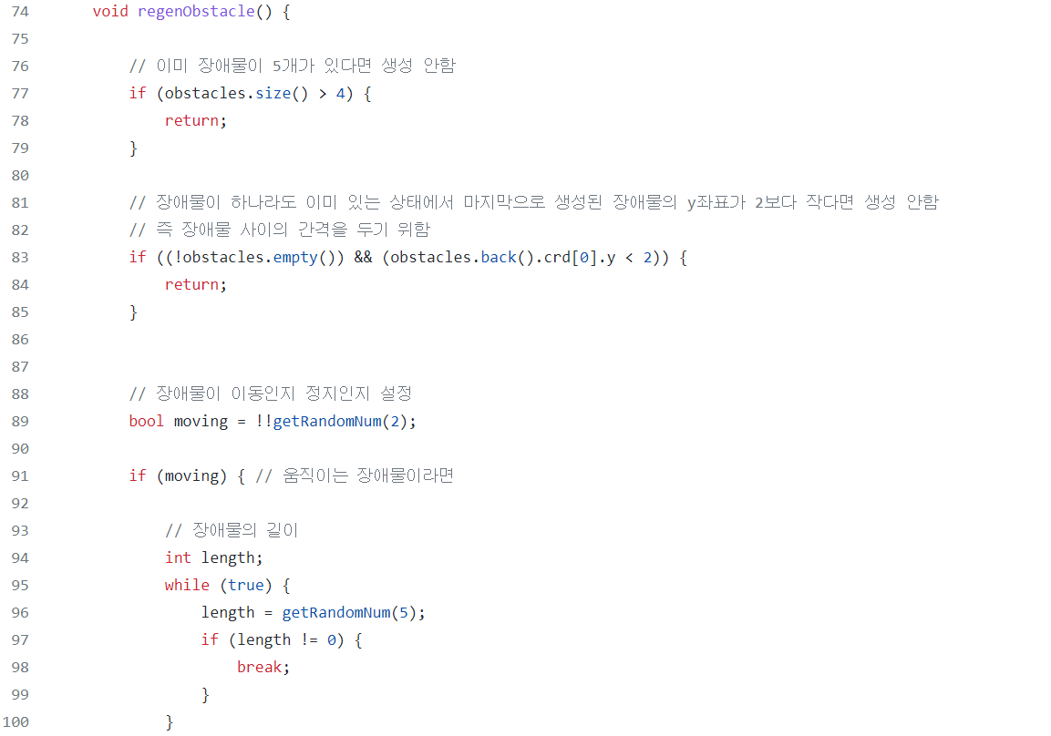
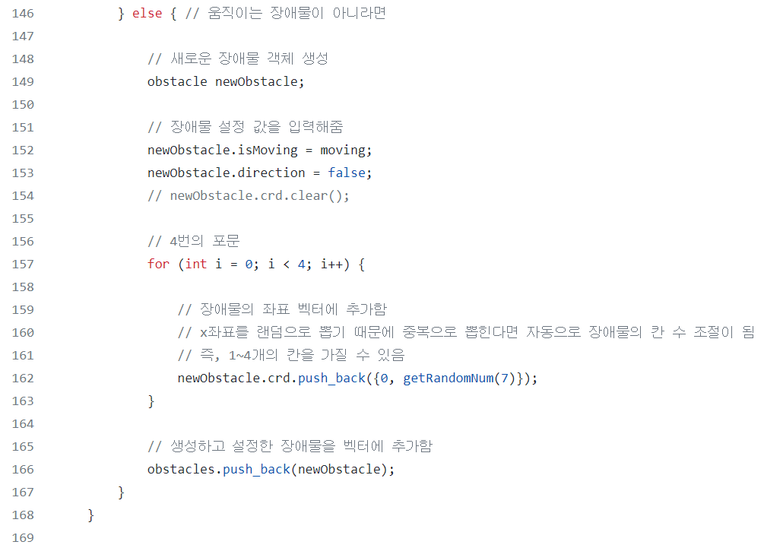
Part 3
정적, 동적 장애물
Dot 매트릭스 사용
좌측으로 이동하는 형태
우측으로 이동하는 형태
정지된 형태

Slide 12
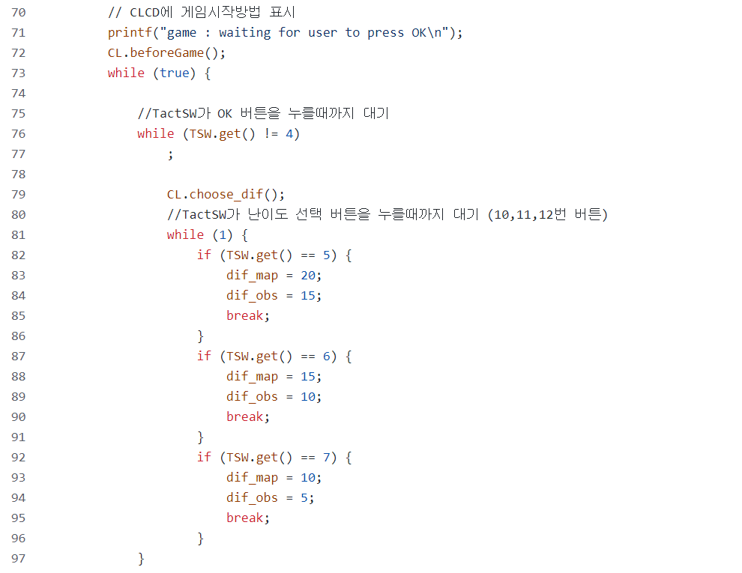
Part 3
난이도 구현
Tact 스위치, CLCD 사용
난이도 변수 dif_map, dif_obs 선언.
TIME_QUANTUM에 변수를 곱한 형태
-> 맵의 이동속도, 장애물 속도 결정

Slide 13
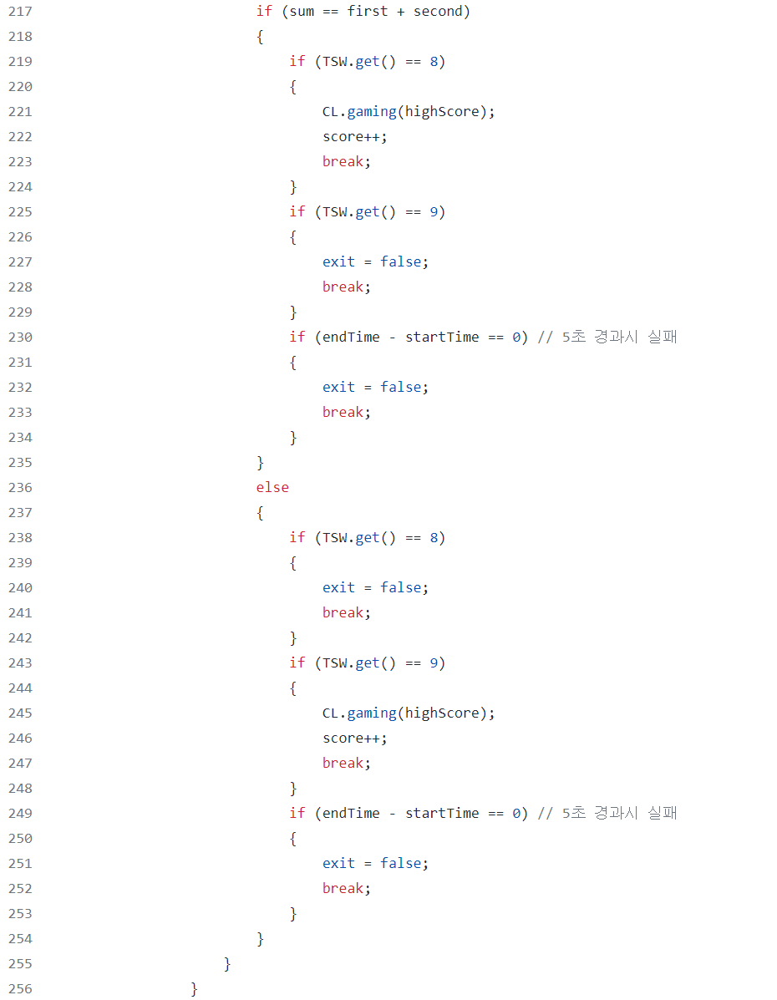
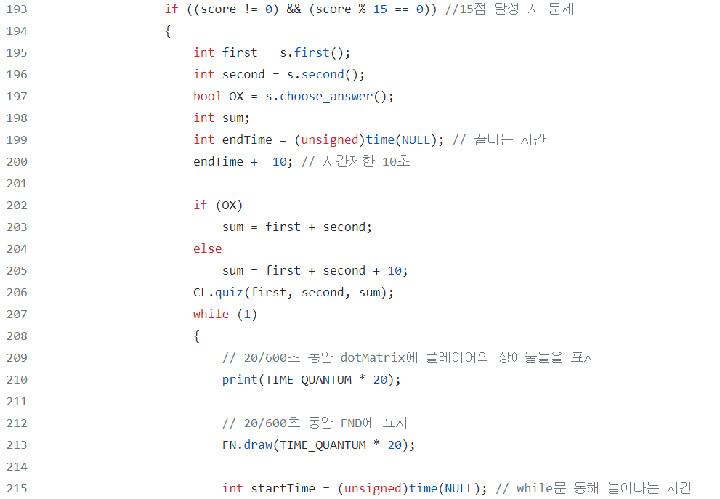
Part 3
O X 관문 구현
Tact 스위치, CLCD 사용
제한 시간 관련 변수
랜덤 생성 2개의 숫자 합연산

Slide 14
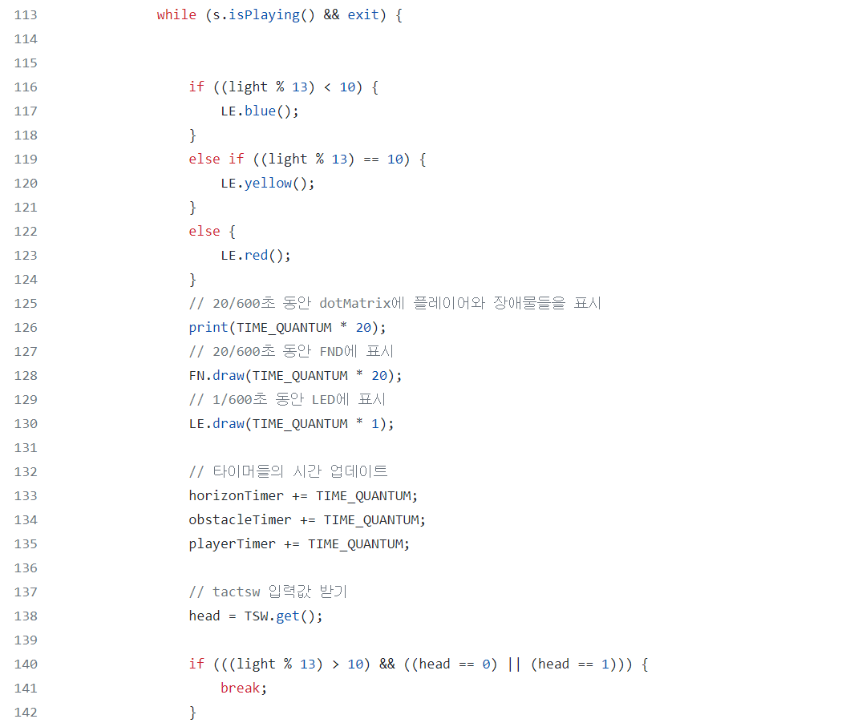
Part 3
신호등 구현
LED 사용
파랑 / 노랑 / 빨강으로 변하는 신호등
빨간불에 앞, 뒤 이동시 게임 오버.

Slide 15

Part 4
시연 영상
ⓒSaebyeol Yu. Saebyeol’s PowerPoint

Slide 16
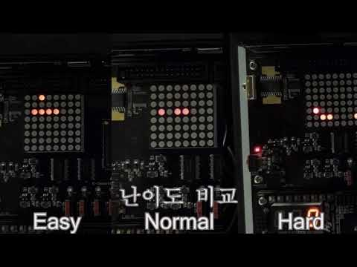
Part 4
시연 영상

Slide 17

감사합니다

Slide 18
extra
참고 문헌
스네이크 게임 : https://github.com/jinwoo1225/SnakeGameWithSmart4412/tree/main/Snake
Iot 장치 사용 : https://hongci.tistory.com/90?category=219350
Time.h 관련 정보 : https://ko.wikipedia.org/wiki/C_%EB%82%A0%EC%A7%9C%EC%99%80_%EC%8B%9C%EA%B0%84_%ED%95%A8%EC%88%98
Ppt 팜플렛 : https://yusaebyeol.blogspot.com/2022/05/powerpoint-template-free-download-ppt.html

